Slide 1
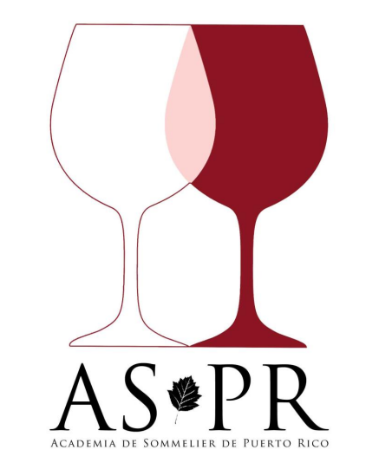
Côte d'Or
Bourgogne
Beaune & Cote Nuits
J. Cimadevilla – Nov. /22

Slide 2
1. Introducción
2. Historia vinícola de Côte d'Or
3. El Terroir
1. Clima 2. Geografia 3. Suelos
4. Varietales
5. Clasificaciones & AOC
1. Côtes de Beaune 2. Côtes de Nuites
6. Vinicultura
7. Normas & Reglamentos
8.- Otras zonas de Borgoña

Slide 3
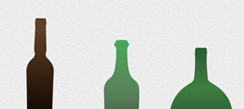
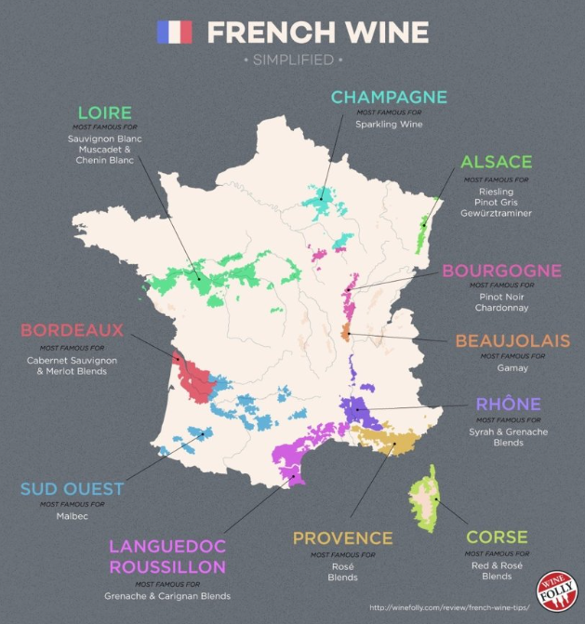
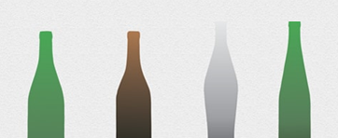

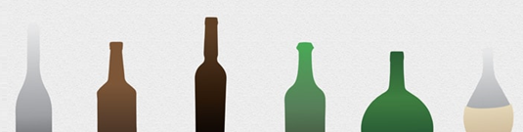
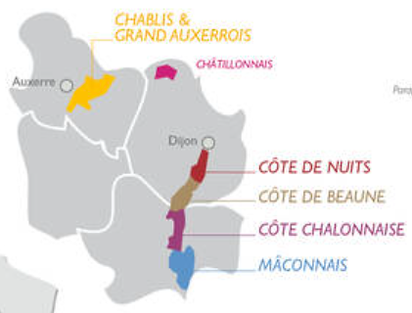
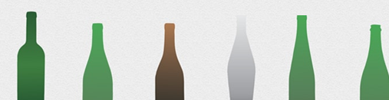
Regiones vinícolas de Francia

Slide 4
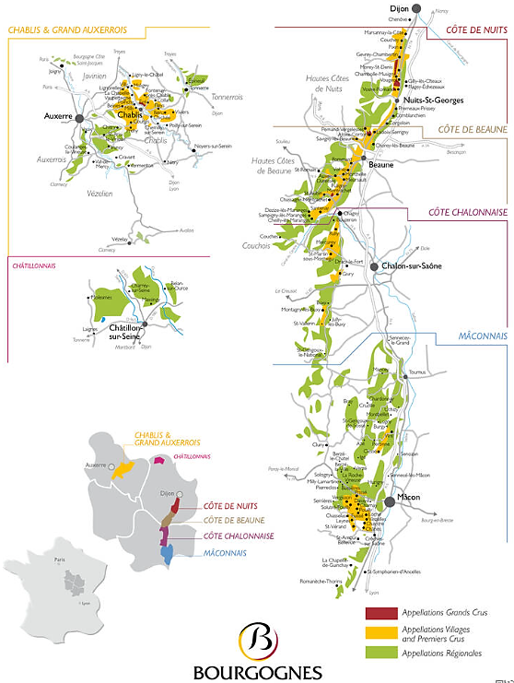
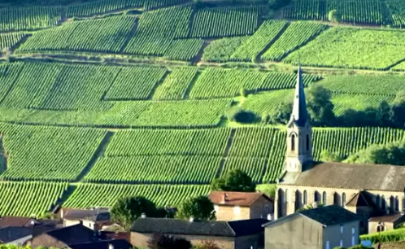
Cote d’Or Cote de Nuits + Cote de Beaune

Slide 5
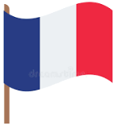
Historia vinícola – Cote d’Or
● La vid se cultiva aquí desde la antigüedad, y luego por las órdenes religiosas, los duques de Borgoña y comerciantes de vino.
● La elaboración del vino data de los romanos en el siglo I, pero fueron los monjes Benedictinos los que establecieron los viñedos en la Edad Media. Referencia al Chardonnay en 1330 en Clos de Vougeot.
● La delimitación de los viñedos fue determinada por los monjes en la edad media, no por quien es dueño ahora.
Ej. Clos de Vougeut (50 ha.) son 8 dueños – cada uno hace su vino.
● Los Duques de Borgoña sirvieron de promotores de estos vinos, ante nobles, reyes y papas.
● La Revolucion Francesa confisco, dividio y redistribuyo tierras a los campesinos. Côte-d’Or es uno de los 83 departamentos originales creados durante la Revolucion (marzo 4 de 1790).

Slide 6
Historia vinícola – Cote d’Or
Varias fuentes dicen que es una abreviación de Cote d’Orient por su orientación hacia el este. Otras, que fue nombrado por Charles-André-Rémy Arnoult, miembro de la Asamblea Nacional Constituyente de 1789, inspirado en la tonalidad dorada de los viñedos en otoño.
● Bajo el Codigo Napoleonico de 1804 (todos los hijos heredan por igual) los lotes se continuaron dividiendo aun mas.
●Las segregaciones de los viñedos de Bourdeaux (que eran grandes intereses económicos) fueron reagrupados por banqueros y políticos en las décadas post-revolución. >> viñedos muy pequeños.
● En el siglo XIX, tecnología y nuevos medios de transporte expandieron la venta.
● El sistema AOC llevó a los viticultores a construir una jerarquía de terroir en la Côte, delimitando áreas específicas y protegiendo sus Crus.

Slide 7
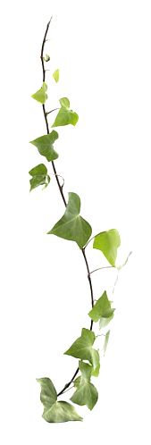
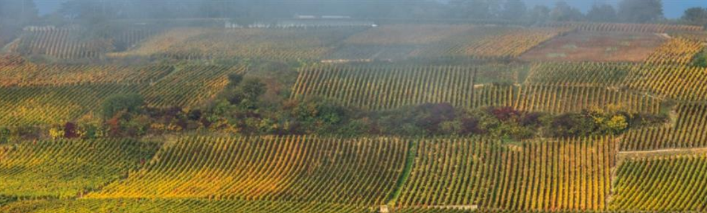
Terroir
Hace 200 millones de años, la región era un mar tropical. El tiempo transformó el fondo en suelos calizos. Estos suelos son el secreto detrás de la sabrosa mineralidad que es el distintivo de Borgoña.
Los viñedos de la denominación Bourgogne Côte d'Or parecen una falla diagonal de noreste a suroeste, en una sucesión de laderas entre 200 y 450 m sobre el nivel del mar.
El clima es templado (continental) caliente y seco. Con veranos de temperaturas altas y días cálidos hasta entrado el otoño.

Slide 8
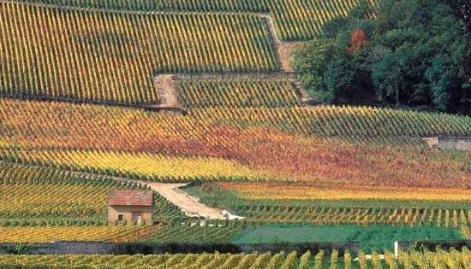
Terroir
La región esta en una "encrucijada climática" con frentes meteorológicos muy diferentes de fuentes muy diversas como el mar Báltico por el norte, el Atlántico por el oeste y el Mediterráneo por el sur.
Las vides están orientadas al sureste, sobre suelos formados por aluviones antiguos: pedregal arcilloso, limo arcilloso y grava. Tiene trozos de piedra caliza o marga con criaturas marinas fosilizadas.
Las heladas primaverales son un peligro y pueden causar daños durante las delicadas etapas de brotación y floración. El granizo y los fuertes vientos también son una amenaza.

Slide 9
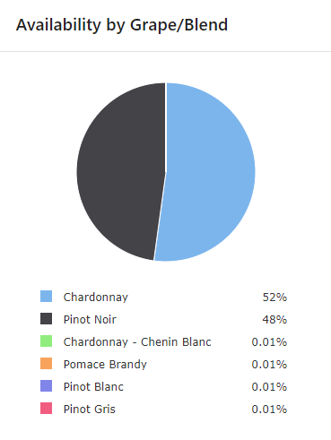
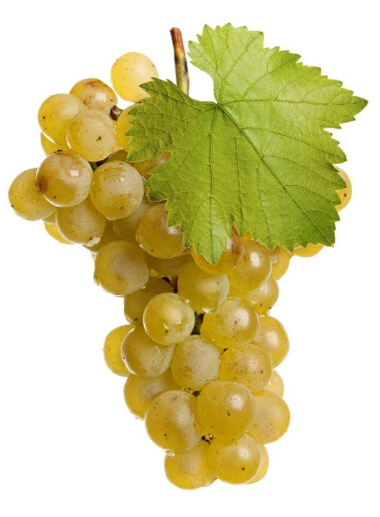
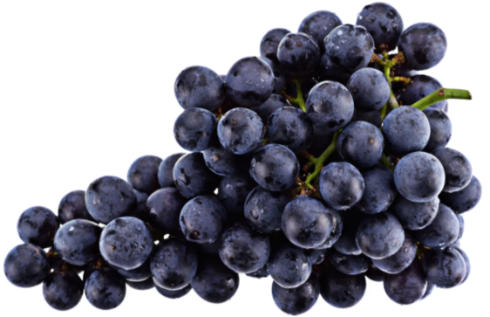
Varietales

Slide 10
Varietales
Los viticultores de Borgoña utilizaban la proporción de piedra caliza a la marga como guía para determinar la vid más adecuada. Si el área tenía una alta concentración de marga, se plantaba pinot noir. El Chardonnay crecería mejor en viñedos dominados por piedra caliza.
Pinot Noir
El vino tinto de Côte d’Or es de color rubí liso con un toque de reflejos malva. La nariz es sencilla (pequeños frutos rojos y notas de animal, humus y sotobosque), y preludia un paladar redondo y seductor con el grado justo de acidez para asegurar un cierto potencial de guarda. Su textura es firme sin severidad.
Chardonnay
El blanco tiene color dorado intenso, vivacidad y brillo. El vino presenta cítricos y hierba recién cortada. Redondo y flexible, tiene un buen respaldo de la acidez. Encanta el paladar con su fruta más un toque de mineralidad, y finaliza, con avellana.

Slide 11
Cote d’Or
Una estrecha franja de de 5 km (3 mi.) de ancho y una extensión de 25 km (16 mi.) es la principal área de viñedos de la Côte de Beaune. Tiene casi el mismo tamaño y forma que su contraparte del norte, la Côte de Nuits. Juntos, forman la Côte d’Or.
Famoso por producir algunos de los vinos blancos más caros del mundo (Montrachet - al sur), también, de los mejores vinos tintos de Borgoña, (premier cru de Pommard y el grand cru Corton- al norte)
En 2017, a los productores de la denominación Régionale Bourgogne de Côte de Nuits y Côte de Beaune se les concedió el nombre amplio de “Bourgogne Côte d'Or”, y sus vinos se convirtieron así en Bourgogne Identifiés dentro de la AOC Régionale Bourgogne, limitada a áreas geográficas específicas dentro de la Denominación Borgoña.

Slide 12
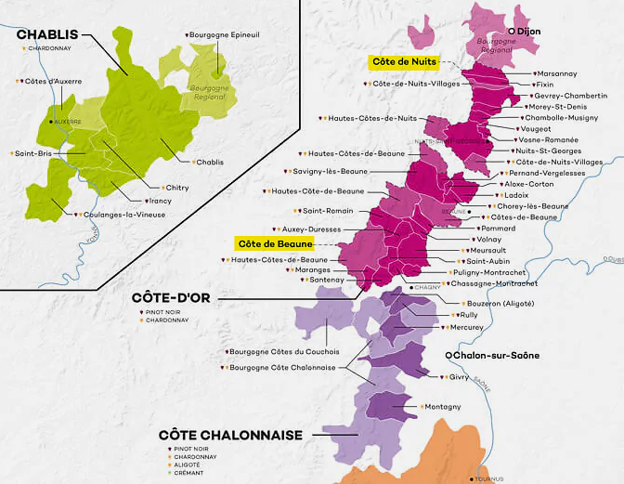

Cote d’Or = Cote de Nuits + Cote de Beaune

Slide 13
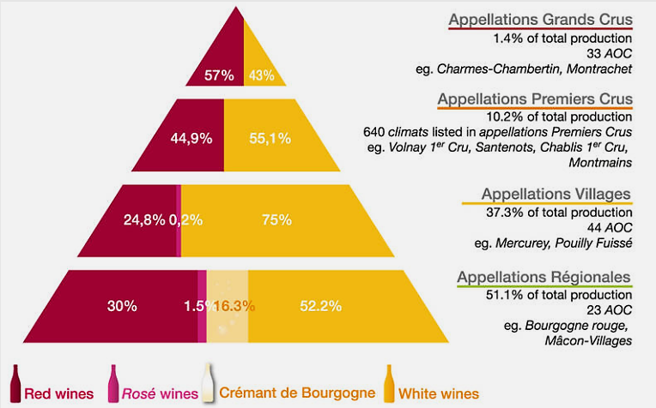
Cote d’Or = Cote de Nuits + Cote de Beaune

Slide 14
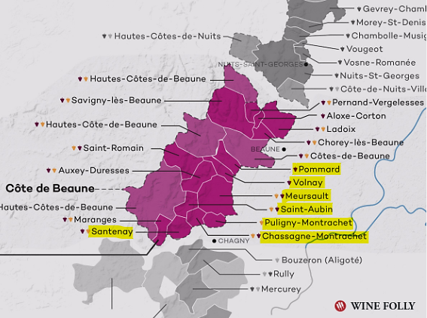
Côtes de Beaune

Slide 15
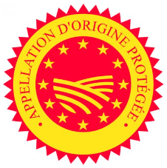
8 tipos de AOC (AOP) en Côtes de Beaune
● AOC Bourgogne (Nov 19, 1937) – blends de varios lotes
● AOC Côtes de Beaune Villages - Abarca 18 pueblos del distrito
● AOC Côtes de Beaune - 4 viñedos en una colina sobre Beaune
● AOC Hautes-Côtes de Beaune Las colinas al oeste de Beaune
48 villages sembrado a 300-400 Mt.
● AOC + “nombre” Pueblos individuales
● AOC Premier Cru - Mezcla de varios viñedos Premier Cru
● AOC Premier Cru + viñedos individuales
● AOC Grand Cru - Los Corton & Montrachet
Las etiquetas se escriben con los nombres de los pueblos y no las variedades de uva.

Slide 16
Clasificaciones
Por encima del AOC Bourgogne básico se encuentra Côte de Beaune Villages, una denominación general para los vinos de uno o más de los 18 pueblos del distrito, excepto Aloxe-Corton, Pommard, Volnay y Beaune.
Cuatro viñedos en una colina sobre Beaune reciben la confusa designación de Côte de Beaune, que cubre solo una delgada franja de tierra en las laderas superiores sobre la ciudad de Beaune.
Las Hautes-Côtes de Beaune son una denominación separada para las colinas al oeste de Beaune. Las denominaciones individuales de 'pueblo' son el siguiente paso, seguidas por los Premiers Crus.
Premier Cru por sí solo se refiere a una mezcla de varios viñedos premier cru. El vino elaborado en un solo lugar dirá "Premier Cru" seguido del nombre del viñedo. Total 629.
Los "Cortons" de Aloxe-Corton son los únicos vinos tintos Grand Cru. La misma comuna tiene uno de los grandes vinos blancos en el Grand Cru de Corton-Charlemagne, mientras que la familia Montrachet de Grand Crus está más al sur, dividida entre Puligny-Montrachet y Chassagne-Montrachet.

Slide 17
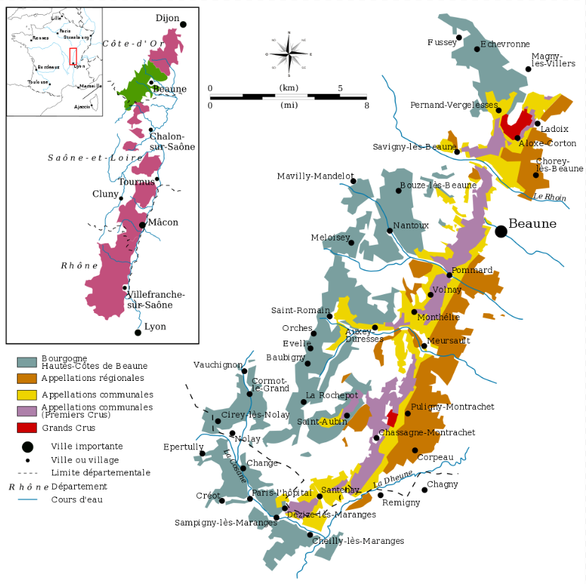

Slide 18
Cote de Beaune
Aloxe-Cortón está dominada por un solo viñedo. El lado este de la colina de Corton, unas 100 ha, está dedicado a los vinos tintos. Cada una de las 22 parcelas puede agregar su nombre al del viñedo, por lo que puede ver Corton Le Corton, Corton Clos du Roi, Corton-Bressandes, Corton-Renardes, etc. La denominación de Aloxe-Corton abarca 297,1 ha. de las cuales 169,6 ha son Grand Cru y 37,5 ha son Premier Cru. Al suroeste de la colina hay un terreno cedido por Carlomagno (Corton-Charlemagne - 72 ha) a la Abadía de Saulieu en 775 plantado de blanco.
Pommard produce algunos de los vinos más tánicos y con cuerpo de Cote d'Or. Ya famoso antes del AOC. 130.000 cajas de 337ha hacen de Pommard la segunda área más grande por producción después de Beaune. 135ha de eso es Premier Cru,[1] de los cuales Les Epenots y Les Rugiens son los más notables.

Slide 19
Cote de Beaune
Volnay, vinos mas ligeros y elegantes que otros tintos de borgoña. 80.000 cajas provienen de sus 242ha de viñedos, de las cuales 115ha se reparten entre 26 Premier Crus. Los más notables son Bousse d'Or, Champans, Clos des Chenese, Clos des Ducs, Les Caillerets, Santenots y Taille Pied. El vino tinto del viñedo Santenots se clasifica como Volnay Santenots, mientras que el vino blanco del mismo viñedo puede llamarse Meursault Premier Cru o Meursault Santenots.
Meursault, uno de los nombres más famosos de Borgoña no tiene Grand Crus, cultiva Chardonnay casi exclusivamente, lo que produce un Borgoña blanco muy rico y mantecoso, que desarrolla una cierta nuez con el tiempo. Los Premier Crus ocupan 132ha de las 437ha
San Aubin, al oeste de Montrachet y eclipsado este famoso vecino. Los vinos tintos tienen notas coriáceas en su juventud, que se suavizan con la edad. 156ha de las 237ha son Premier Crus.

Slide 20
Puligny-Montrachet, solo una ondulación entre Puligny y Chassagne, son de los viñedos más famosos del mundo. Los vinos del lado de Chassagne se llaman "Le Montrachet" y los del lado de Puligny solo "Montrachet" (4 ha de cada uno). Por encima de Montrachet estan las 7.59 ha de Chevalier Montrachet, y al pie de la pendiente las 6 ha de Bâtard Montrachet
Puligny también contiene el Grand Cru de Bienvenues-Bâtard-Montrachet (3,69ha). Del total de 235ha. en Puligny, hay 100ha de Premier Cru. Técnicamente hay 24 Premier Crus, aunque 10 de ellos representan parcelas particulares dentro de otros Premier Crus. Si bien los vinos blancos complejos y minerales reciben toda la atención, hay 6,4 ha de tinto.
Chassagne-Montrachet, Además de 4 ha de Le Montrachet y 5,85 ha de Bâtard Montrachet, Chassagne contiene las 1,57 ha de Grand Cru Criots-Bâtard-Montrachet. Hay 159 hectáreas de Premier Cru en las 350,4ha de Chassagne. El vino blanco tiende a ser más rico que el de Puligny pero no tan elegante; los tintos son bastante robustos y necesitan añejarse.

Slide 21
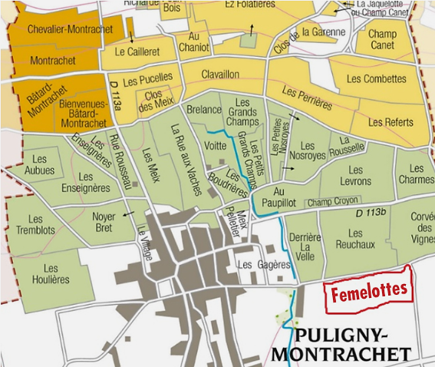

Slide 22
Puligny-Montrachet, solo una ondulación entre Puligny y Chassagne, son de los viñedos más famosos del mundo. Los vinos del lado de Chassagne se llaman "Le Montrachet" y los del lado de Puligny solo "Montrachet" (4 ha de cada uno). Por encima de Montrachet estan las 7.59 ha de Chevalier Montrachet, y al pie de la pendiente las 6 ha de Bâtard Montrachet
Puligny también contiene el Grand Cru de Bienvenues-Bâtard-Montrachet (3,69ha - 9 cu). Del total de 235ha. en Puligny, hay 100ha de Premier Cru. Técnicamente hay 24 Premier Crus, aunque 10 de ellos representan parcelas particulares dentro de otros Premier Crus. Si bien los vinos blancos complejos y minerales reciben toda la atención, hay 6,4 ha de tinto.
Chassagne-Montrachet, Además de 4 ha de Le Montrachet y 5,85 ha de Bâtard Montrachet, Chassagne contiene las 1,57 ha (4 cu.) de Grand Cru Criots-Bâtard-Montrachet. Hay 159 hectáreas de Premier Cru en las 350,4ha de Chassagne. El vino blanco tiende a ser más rico que el de Puligny pero no tan elegante; los tintos son bastante robustos y necesitan añejarse.

Slide 23
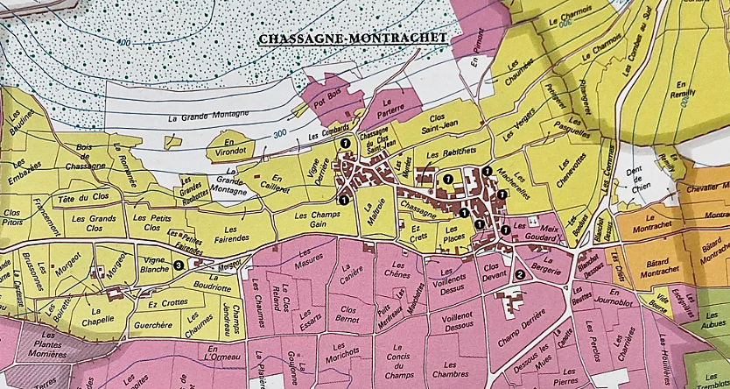

Slide 24
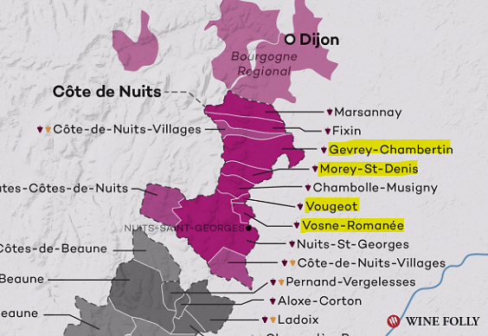
Côtes de Nuits

Slide 25
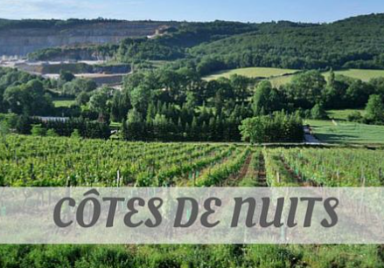
8 tipos de AOC (AOP) en Côtes de Nuits
● AOC Bourgogne (Nov 19, 1937)
● AOC Côtes de Nuits - Colinas mas bajas
● AOC Hautes-Côtes de Nuits Las colinas mas altas
● AOC Côtes de Nuits Villages - Abarca 5 pueblos del distrito
● AOC + “nombre” Pueblos individuales
● AOC Premier Cru - Mezcla de varios viñedos Premier Cru
● AOC Premier Cru + viñedos individuales
● AOC Grand Cru - Los Corton & Montrachet

Slide 26
Clasificaciones
Los vinos de las laderas más bajas de la Côte de Nuits, se etiquetan con una denominación genérica como Bourgogne (en el que la pureza de Pinot se tiñe al mezclarla con Gamay de Beaujolais)
La denominación regional de Bourgogne Hautes-Côtes de Nuits (colinas al oeste) produce tintos algo superiores, en las laderas más altas. Un escalón por encima están los vinos Côtes de Nuits-Villages (de 5 pueblos pequeños al sur: Fixin, Brochon, Prémeaux, Comblanchien y Corgoloin) y los vinos de pueblo más prestigiosos, que llevan como denominación el nombre del pueblo (por ejemplo, simplemente Morey-St-Denis o Gevrey-Chambertin). Algunos de los mejores vinos de Borgoña durante los primeros 3 a 4 años después de la cosecha.
Los principales pueblos de la Côte de Nuits, de norte a sur, son Gevrey-Chambertin, Morey-St-Denis, Chambolle-Musigny, Vougeot, Vosne-Romanée, Flagey-Échézeaux y Nuits-St-Georges. En cada pueblo, los sitios con el potencial para hacer un vino claramente superior (aquellos con una exposición especialmente favorable y un buen drenaje) fueron clasificados en el siglo XIX como Premier Cru (la respuesta de Borgoña a la clasificación de Burdeos de 1855). Los mejores sitios, menos del 1% de la producción total de Borgoña, son Grand Cru, vinos muy conocidos, suntuosamente concentrados que pueden beneficiarse de muchos años de envejecimiento en botella.
El estilo depende en parte del carácter del pueblo: Gevrey-Chambertin, Vougeot y Nuits-St-Georges tienden a producir vinos robustos y de larga vida; Chambolle-Musigny y Vosne-Romanée personifican finura y elegancia. Diferentes viñedos muestran sus características individuales de acuerdo con la estructura exacta del suelo, la elevación y la topografía. ..

Slide 27
Cote de Nuits - Terroir
Cerca del paralelo 47, al sur de Dijon, Cote de Nuits es una de las regiones más al norte para producir vinos tintos de primera calidad. Esta ubicación trae una gran variedad de cosechas de un año a otro. Los viñedos están plantados en laderas orientadas al este y sureste entre 250 y 300 m.
Los valles secos conocidos como combes, como el Combe de Lavaux cerca de Gevery-Chambertain, y los afluentes del Saona, como el río Meuzin cerca de Nuits-St-Georges y el Vouge cerca de la ciudad de Vougeot, rompen el escarpe y crear parches de tierra con diferentes aspectos y orientaciones.
Los suelos de Cote de Nuits son extremadamente variados. Incluso áreas en la misma ladera pueden tener composiciones de suelo muy diferentes. Los borgoñones atribuyen esta diversidad como explicación parcial de cómo un vino pinot noir de Gevrey-Chambertin puede tener un sabor tan diferente al de uno elaborado en el pueblo contiguo de Morey-St-Denis.

Slide 28
Cote de Nuits - Suelos
A pesar de estas diferencias, se pueden hacer algunas generalizaciones La mayoría de los suelos de viñedos de la región se remontan al período Jurásico (195-135 millones), cuando toda la región de Borgoña formaba parte de un gran mar interior. Esto dejó una base predominantemente de piedra caliza hecha de los fragmentos de esqueletos de la vida marina. amplias. La mayoría de los viñedos contienen un suelo base de piedra caliza con marga que a menudo incluye una mezcla de grava y arena.
Históricamente, los viticultores de Borgoña utilizaban la proporción de piedra caliza para la marga como guía para saber qué tipo de variedades de uva serían las más adecuadas para la zona. Si el área tenía una alta concentración de marga, se plantaba pinot noir mientras que Chardonnay crecería en viñedos dominados por piedra caliza.
A medida que avanza hacia arriba a lo largo de la colina, el suelo se vuelve menos fértil con mayores proporciones de piedra caliza altamente porosa, con buen drenaje y menos arcilla. Cerca de los 250 m (800 pies), comienzan la mayoría de los viñedos de cru de primer nivel y las áreas de ubicación mas favorecida se designan como grand cru. La banda de suelos adecuados para la viticultura es estrecha porque muy arriba de las colinas (más allá de 1000 pies/300 m) la capa superior del suelo se vuelve demasiado delgada para la siembra.

Slide 29
Vinicultura
Como la mayoría de las regiones vinícolas francesas, la viticultura en Cote d’Or está dictada por la tradición y las normas de la AOC.
Alta densidad de 4,000 vides por acre (vs. 2,000 en Sonoma), Los rendimientos de la cosecha de pinot noir están limitados a 40 hl/ha (2,3 toneladas por acre) para vinos premier Cru y Villages y a 35 hl/ha para Grand Cru. Para "años excepcionales" se puede aumentar del 20-30%.
La mayoría de las vides usan el sistema Guyot, (aunque se experimenta con el Royat para moderar el vigor de portainjertos sobre-productivos). Plantaciones densas y la tradición generalmente exigen la cosecha manual, especialmente para los viñedos premier y grand cru.
A través de siglos de prueba y error, dos variedades han demostrado producir la calidad más consistente de la región. En términos generales, el pinot noir tiende a plantarse en áreas con una alta proporción de margas, mientras que el chardonnay se encuentra con mayor frecuencia en viñedos dominados por piedra caliza.

Slide 30
Vinicultura
A diferencia de otras regiones vinícolas de Francia, la vinificación en Cote d’Or es en una escala muy pequeña. El dominio típico produce de 100 a 1,000 cajas (vs. 20,000 en Burdeos)
Los viñedos de la zona están muy fragmentados, con múltiples propietarios, cada uno de los cuales posee piezas de una familia. Un productor puede poseer solo 2 o 3 filas de vides en un viñedo que podría producir como un vino separado o mezclarlo con la producción de otras explotaciones pequeñas.
Aquellos productores que mantienen la producción separada y sin mezclar (como para un Grand cru o Premier cru) harán varios lotes de cantidades muy pequeñas de vino que pueden alcanzar precios altos debido a la demanda de su oferta limitada.
Como variedad de uva, el pinot noir refleja mucho el terroir en el que se cultiva, lo que, junto con los suelos altamente variables de la zona, puede causar que dos productores de vino Cote de Nuits en el mismo año y por el mismo productor sean dramáticamente diferentes. debido a dónde se cultivaron exactamente.

Slide 31
Vinicultura
A pesar de estar hecho de la misma uva, el estilo de vinificación pinot noir en Cote d’Or está lejos de ser monolítico. El estilo individual del productor y las decisiones que toman en cada paso del proceso de elaboración, afectarán inmensamente la calidad resultante del vino.
Es por esta razón, junto con la propiedad variada y compleja de la mayoría de los viñedos de Gran y Primer cru, que la mayoría de los expertos en vinos ponen más peso en la reputación del productor y el año de cosecha al evaluar todo el vino de Borgoña.
►Lotes pequenos vinificados por separado
►Se usan levaduras ingigenas
►Barricas se roble blanco – no 100% nuevas
►Fermentacion malolactica de los blancos
►Largo tiempo de contacto con las lias
►Clirificacion: Blancos - Casein & Tintos – yemas
►15 a 18 meses en barrica

Slide 32
Vinicultura – Repaso de vinificación
Las decisiones de vinificación, donde el estilo de un productor puede trascender, comienzan en la mesa de selección. Luego la decisión de despalillar antes de la molienda. El manejo del sombrero en contacto con el jugo para extraer el color y los compuestos fenólicos que afectarán el sabor y el aroma del vino.
El grado de extracción de taninos deseado dependerá del enólogo; algunos taninos se suman a la sensación en la boca y al potencial de envejecimiento del vino, mientras que demasiados pueden hacer que el vino parezca áspero, amargo y fuera de balance.
El tiempo de maceración y la temperatura durante toda la fermentación. Esto influirá en la extracción de color, taninos y fenoles. La temperatura de fermentación también afectará la volatilización de los compuestos que contribuyen al aroma del vino.
Después de la fermentación, el régimen de envejecimiento en barricas de roble variará con el tiempo y la proporción de barricas nuevas que se utilicen. La mayoría de los productores envejecen sus vinos tintos durante al menos 12 a 18 meses y mezclan lotes entre barricas de diferentes edades.
Antes del embotellado, el productor decidirá qué métodos de clarificación y filtración, si los hay, se utilizarán en la clarificación y estabilización del vino. Algunos productores usarán ambos, otros clarificarán y no filtrarán y unos pocos optarán por no usar ninguno, creyendo que pueden reducir la complejidad del vino a pesar de que el vino puede tener un mayor riesgo de deterioro e inestabilidad.

Slide 33
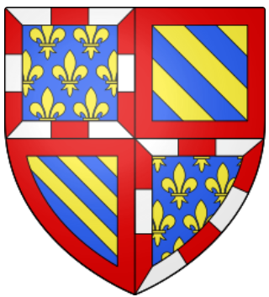
Normas & Reglamentos
Hay que Entender la Etiqueta
En Côte d’Or se trata de segregacion por Climat.
La personalidad del climat emana atraves del vino.
Climat: parcela especifica con terroir caracteristico
Lieu-dit: viñedo con un nombre establecido
Monopole: Viñedo controlado por un productor
(no un dueño) solo 5 Grand Crus (1 a 12 cu.)
Nombre del pueblo: Ej.: Pommard, Volnay (y muchos
Usan guion Vosne-Romanee, Puligny-Montrachet
Nombre del viñedo: casi siempre llevan articulo (le or la)
Ej.: La Trache, La Romanee, Le Montrachet, Le Musgny

Slide 34

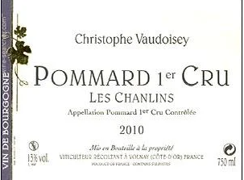
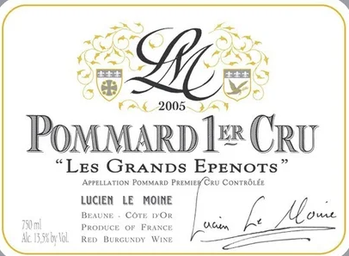
Pommard – 27 Premier Cru
Les Rugiens-Bas Les Rugiens-Haut Les Grands-Épenots Les Petits-Épenots Clos des Épeneaux Les Charmots Les Arvelets La Platière La Chanière | Les Pézerolles Les Saucilles Les Boucherottes En Largillière Clos de Verger Clos de la Comaraine La Refène Clos Blanc Derrière Saint-Jean | Les Chaponnières Les Croix Noires Les Poutures Le Clos Micault Les Combes-Dessus Les Bertins Les Fremiers Les Jarolières Les Chanlins-Bas

Slide 35
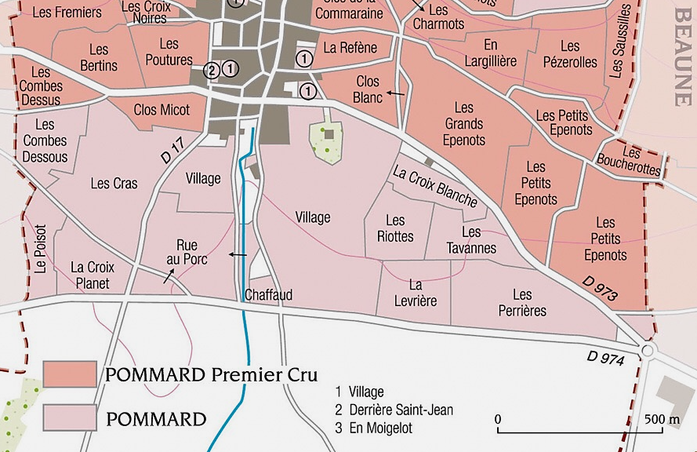

Slide 36
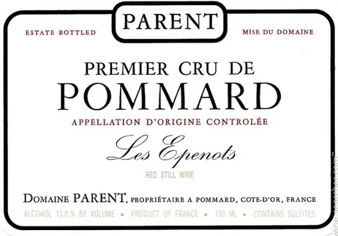
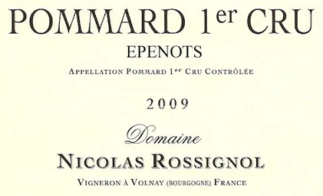
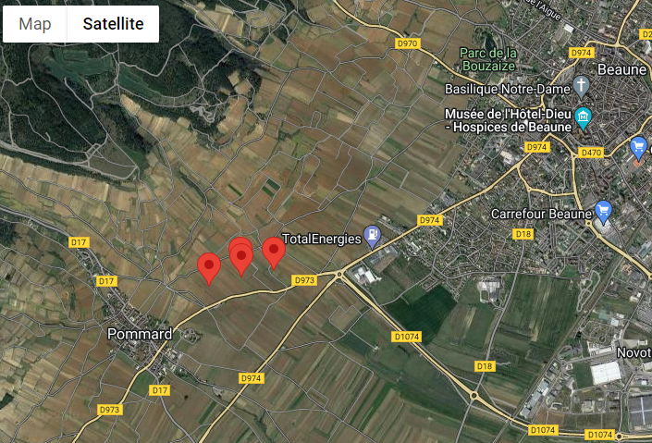
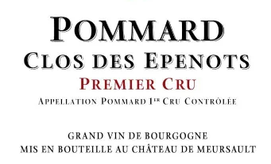
Pommard - Epenots
Epenots es un lieu-dit (localidad) histórico de Pommard. Se compone de tres climas: Les Grands Epenots, Les Petits Epenots y Clos des Epeneaux. Pueden etiquetarse con el nombre de su viñedo individual o bajo la designación amplia de Epenots.

Slide 37
Bibliografía
Hugh Johnson / Jancis Robinson, The World Atlas of WINE, 8th ed. Octopus Publishing 2019
Karen MacNeil The Wine Bible, Workman Publishing Co., Inc. 2015
Produced for Dorling Kindersley by Departure Lounge, Wines of the World, DK Publising 2004
Web Sites
https://en.wikipedia.org/wiki/Beaune
https://en.wikipedia.org/wiki/C%C3%B4te-d%27Or
https://www.wine-searcher.com/regions-cote+de+beaune
https://en.wikipedia.org/wiki/C%C3%B4te_de_Nuits
https://www.bourgogne-wines.com/our-wines-our-terroir/bourgogne-and-its-appellations/cote-de-beaune,2458,9253.html?&args=Y29tcF9pZD0yMjc4JmFjdGlvbj12aWV3RmljaGUmaWQ9Mjk2Jnw%3D
https://www.bourgogne-wines.com/our-wines-our-terroir/our-vineyards/cote-de-beaune-and-hautes-cotes-de-beaune/cote-de-beaune-and-the-hautes-cotes-de-beaune-a-winegrowing-region-renowned-for-its-legendary-wines,2471,9314.html

Slide 38
Homework
Appellations Grands Crus:
Corton, Corton-Charlemagne, Montrachet, Bâtard-Montrachet, Chevalier-Montrachet, Criots-Bâtard-Montrachet, Bienvenue-Bâtard-Montrachet.
Appellations Village - some have Climats classified as Premiers Crus
Aloxe-Corton, Auxey-Duresses, Beaune, Blagny, Chassagne-Montrachet, Chorey-les-Beaune, Côte de Beaune, Côte de Beaune-Village, Ladoix, Maranges, Meursault, Monthélie, Pernand-Vergelesses, Pommard, Puligny-Montrachet, Saint-Aubin, Saint-Romain, Santenay, Savigny-lès-Beaune, Volnay.
Appellation Régionales
Bourgogne, Bourgogne Aligoté, Bourgogne Passe-Tout-Grains, Coteaux Bourguignons and Crémant de Bourgogne et Bourgogne Côte d'Or.

Slide 42
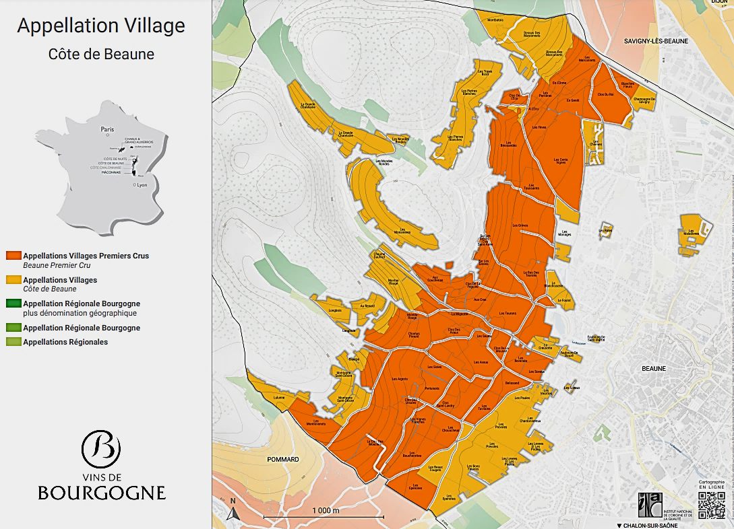
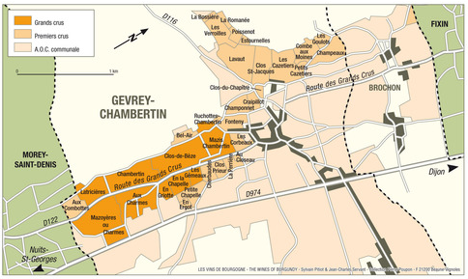

Slide 43
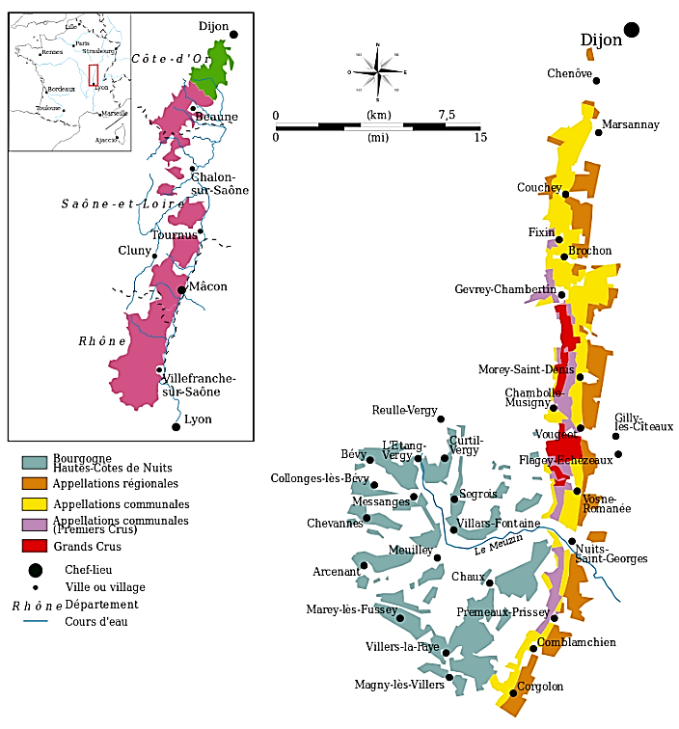
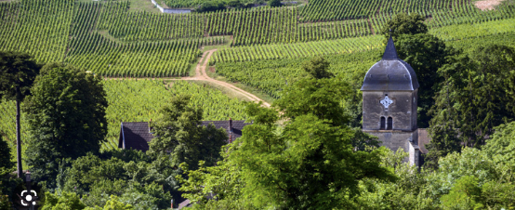
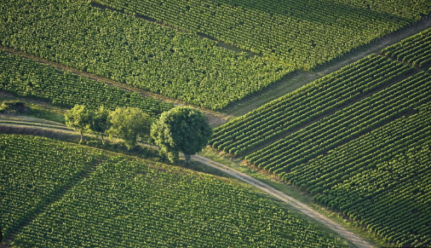
https://www.winescholarguild.org/wine-maps/french-wine-maps/regional-wine-maps-of-france/bourgogne-cote-de-beaune-wine-map
https://www.beaune-tourism.com/discover/burgundy-wines/burgundy-wines-vineyards/burgundy-wine-classification-system
https://youtu.be/sVvTFBaB-vk

Slide 44
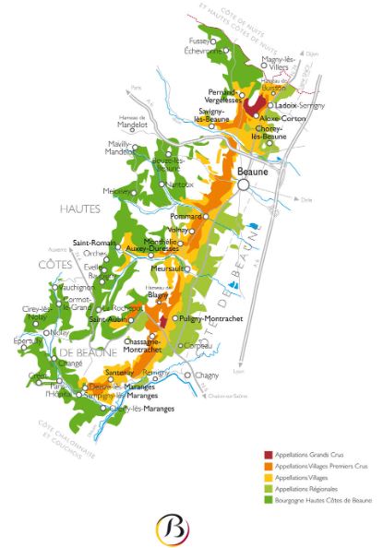
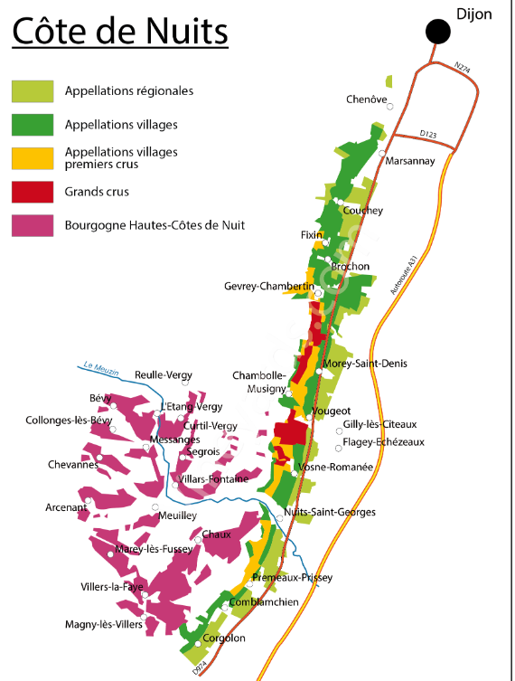

Slide 45
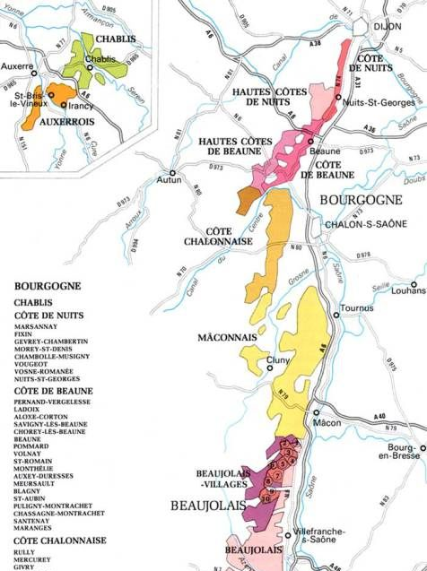
ZONA ADICIONAL
Otras zonas adicionalesde Borgoña
ZONA ADICIONAL

Slide 46
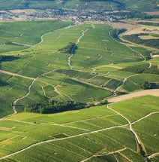
Chablis
Emanuel Pérez

Slide 47
Chablis -
Famoso por su Chardonnay mineral y sin roble. Todos los vinos son blancos, 100% Chardonnay, principalmente para exportación.
​​Las uvas se han cultivado aquí desde que los monjes iniciaron los primeros viñedos en el siglo XII.
Geográficamente separada del resto del distrito de Borgoña, (150 km al NO). Más cerca de Champagne tanto en ubicación como en clima.
El suelo dominante aquí se llama piedra caliza al igual que en Champagne. Su textura blanca y calcárea es excelente para retener y reflejar el calor del sol, lo que ayuda a que las uvas maduren.
Solo 25 comunas en un área 15 x 9 Km. Tienen inviernos duros y fríos, heladas primaverales y veranos calurosos.
AOC designado en 1938. Hoy tiene 40 Premier Cru y 7 Grand Cru

Slide 48
Introduccion a Chablis
Chablis es una histórica ciudad y región productora de vino en el centro norte de Francia.
Produce vinos blancos ligeros y secos famosos por su mineralidad pedernal y acidez crujiente.
Los vinos AOC/AOP Chablis se elaboran exclusivamente a partir de la variedad de uva Chardonnay.
Los vinos Chablis se elaboran en un estilo bastante diferente de los producidos en otras partes de Borgoña. Son más secos y frescos, en lugar de más pesados y ricos sabores.
La mayoría de los Chablis básicos se fermentan y envejecen en acero inoxidable, con el uso de barricas de roble más comunes en vinos de nivel superior, aunque es más probable que se empleen barricas más grandes.

Slide 49
Historia
Durante la Edad Media, la Iglesia Católica, particularmente los monjes cistercienses, se convirtió en una gran influencia en el establecimiento del interés económico y comercial de la viticultura para la región. La abadía de Pontigny fue fundada en 1114, y los monjes plantaron vides a lo largo del Serein. Anséric de Montréal dio un viñedo en Chablis a la abadía en 1186.
En 1245 el cronista Salimbene di Adam describió un vino Chablis.
Chardonnay se cree que han sido plantados por primera vez en Chablis por los cistercienses de la abadía de Pontigny en el siglo 12, y desde allí se extendió hacia el sur al resto de la región de Borgoña.

Slide 50
Historia
El río Seine, fácilmente accesible a través del cercano río Yonne, dio a los productores de vino de Chablis un casi monopolio en el lucrativo mercado parisino
En el siglo 17, los ingleses descubrieron el vino y comenzaron a importar grandes volúmenes.
En el siglo 19 había casi 40.000 hectáreas (98.840 acres) de vides plantadas en Chablis con viñedos que se extienden desde la ciudad de Chablis a Joigny y Sens a lo largo del Yonne. Algunos productores de champán utilizaron Chablis como base para un vino base espumoso.

Slide 51
Historia
El final del siglo 19 fue un momento difícil para los cultivadores de Chablis. En primer lugar, con los nuevos sistemas ferroviarios que unían todas las partes del país con París, había vino barato de las regiones del Midi que socavaban Chablis. Los viñedos fueron afectados por el oidio desde 1886, y luego por la filoxera desde 1887. La sustitución efectiva de las cepas para contrarrestar la filoxera llevó unos 15 años.
Muchos productores de Chablis abandonaron la vinificación, la superficie en la región disminuyó constantemente durante gran parte del siglo 20. En la década de 1950 sólo había 500 hectáreas (1.235 acres) de vides plantadas en Chablis.

Slide 52
Chablis en cifras
Según el presidente de la organización de productores de Chablis, la producción de Chablis 2021 está en un mínimo histórico de 2.5 kilolitros por hectárea, con una producción total de aproximadamente 15,000-17,000 kilolitros, la mitad de la producción promedio en años anteriores (la producción promedio en años anteriores fue de 32,000-34,000 kilolitros), debido a condiciones climáticas severas como heladas generalizadas, granizo y lluvia locales.
La baja producción condujo inevitablemente a aumentos de precios, con el primer Chablis cotizando al doble del precio total. Este año, el precio del barril de Chablis (barril Feuillette de 132 litros de capacidad) ha aumentado a 1.400 euros, frente a los 700-750 euros del año pasado.

Slide 53
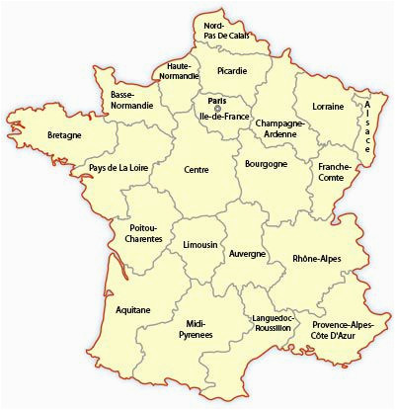
Mapa de Chablis
La región de Chablis es el distrito vinícola más septentrional de la región de Borgoña en Francia.
El clima fresco de esta región produce vinos con más acidez y sabores menos afrutados que los vinos Chardonnay cultivados en climas más cálidos.
Estos vinos a menudo tienen una nota "pedernal", a veces descrita como "goût de pierre à fusil" ("degustación de pedernal"), y a veces como "acerada".
La Chablis Appellation d'origine contrôlée está obligada a utilizar únicamente uvas Chardonnay.

Slide 54
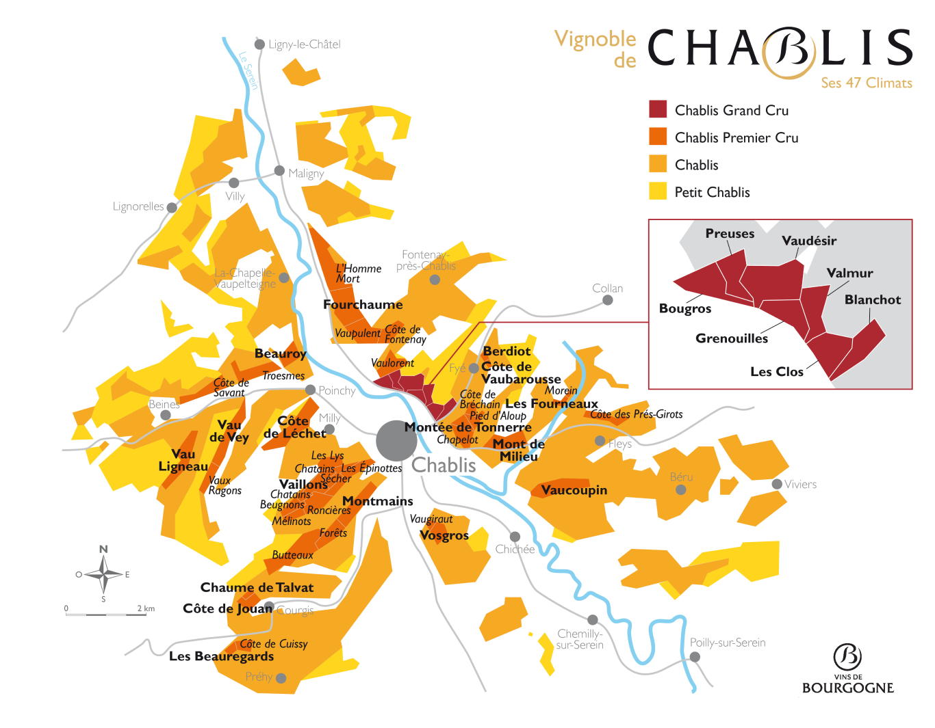
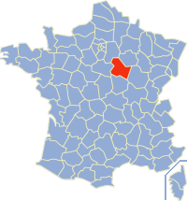
Localización
La ciudad y sus viñedos se encuentran a una distancia considerable (más de 60 millas) al noroeste de las principales zonas productoras de vino. De hecho, están más cerca de Sancerre (Loira) y Les Riceys (sur de Champagne) y de la ciudad de París. En consecuencia, Chablis tiene un clima más fresco que el resto de Borgoña, y macroclimas de viñedos similares a Champagne.

Slide 55
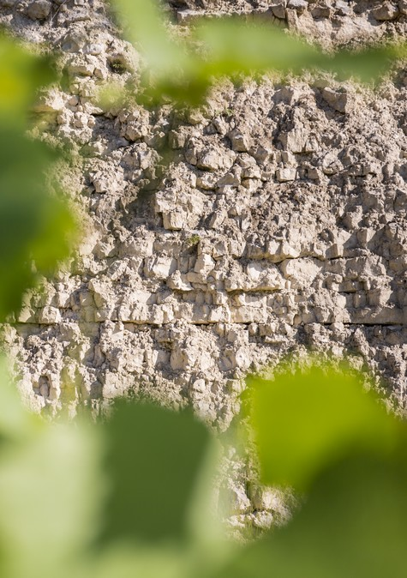
Tipos de suelo
Chablis, en el norte de Borgoña, es un viñedo de cuenca sedimentaria. ¿Qué significa esto? Que esta zona de baja presión, ocupada por el mar en un momento, se ha llenado gradualmente de materiales que constituyen hoy el suelo y el subsuelo del viñedo Chablis.
Este subsuelo en Chablis se llama kimmeridgian, El Kimmeridgiense es en realidad una etapa geológica que data del Jurásico Superior, hace unos 150 millones de años. En Chablis, hay margas grises en el subsuelo que se alternan con bancos de piedra caliza a veces muy ricos en fósiles de Exogyra virgula, una pequeña ostra en forma de coma característica de las margas de Kimmeridgian Medio y Superior.
Es en este sótano particular, al ras en algunos lugares, donde los vinos Chablis dibujan su tipicidad, su pureza, su finura, su mineralidad.

Slide 56
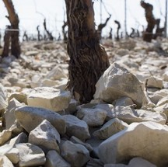

Slide 57
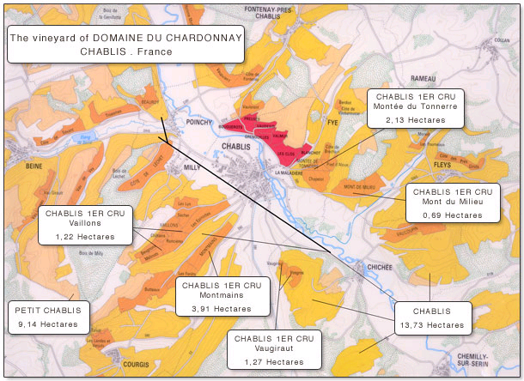

Slide 58
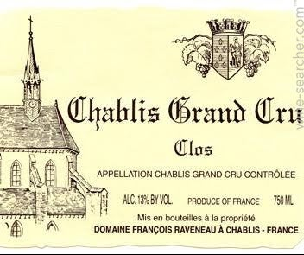
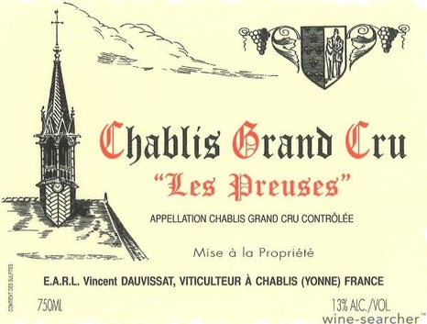
Chablis Grand Cru
Los vinos Chablis Grand Cru se producen a partir de solo 100 hectáreas (250 acres) de viñedos plantados en suaves laderas orientadas al suroeste en el extremo oriental de la ciudad. Hay siete climats Grand Cru nombrados. Corriendo de norte a sur a lo largo del río Serein son: Preuses, Bougros, Vaudésir, Grenouilles, Valmur, Les Clos y Blanchot.
Los vinos que reclaman el título Grand Cru se elaboran bajo estrictas regulaciones; el rendimiento máximo permitido es menor que para Chabis estándar, y el alcohol potencial mínimo un grado más alto (11 versus 10 por ciento de alcohol potencial). Los vinos Chablis Grand Cru responden bien a la crianza en botella entre 10 y 15 años.

Slide 59

Producción anual
Chablis Grand Cru
Area de producción
3,367.28 ha. Es el average anual de rendimiento.
1 hectolitro (hl) = 100 litros = 133 botellas.
25,300,000 botellas anual producen aproximadamente.

Slide 60
Referencias
J. Robinson (ed) "The Oxford Companion to Wine" Third Edition pp. 148–149 Oxford University Press 2006
Rosemary George (1 October 1984). The Wines of Chablis and the Yonne. Sotheby Publications. pp. 54 and 125. ISBN 0856671797.
. Frank "The Quiet Men of Chablis Archived 2008-11-19 at the Wayback Machine" Wine Spectator, September 20, 2008
osemary George (1 October 1984). The Wines of Chablis and the Yonne. Sotheby Publications. pp. 21–2. ISBN 0856671797.
J. Robinson Jancis Robinson's Wine Course Third Edition pp. 101–106 Abbeville Press 2003 ISBN 0-7892-0883-0.
Austen Biss, A Guide to the Wines of Chablis, Global Markets Media 2009, ISBN 978-0-9564003-0-7.
https://www.chablis-wines.com/
http://www.chablis.net/

Slide 61
Chalonnais & Maconaise

Slide 62


Slide 63


Slide 64
Se cree que la Côte Chalonnaise es la cuna geográfica de Crémant de Bourgogne.En 1822, los negociantes de Chalon-sur-Saône, propietarios de viñedos en Rully y Mercurey, invitaron a un joven de la región de Champagne a sus propiedades y nació el vino blanco espumoso de Borgoña. Otros propietarios de Nuits-Saint-Georges se subieron al carro y a lo largo del siglo XIX y principios del XX, esta producción evolucionó y creció, hasta que el vino obtuvo su AOC en 1975.Entre la Côte de Beaune al norte y las colinas de Mâconnais al sur, la Côte Chalonnaise tiene unos 25 km de largo por 7 km de ancho. Aquí, en el corazón de un paisaje salpicado de colinas, se han plantado las parcelas de vid en las mejores laderas orientadas al sureste. Durante mil años, las vides han hundido sus raíces en un suelo similar a los de la cercana Côte de Beaune. Disfrutando de veranos calurosos y clima seco en el otoño, las uvas no tienen problemas para madurar aquí.Un poco más al oeste, al otro lado del Canal du Centre, está el Couchois. Al sur de las Hautes Côtes de Beaune, este terroir vitivinícola se encuentra entre 200 y 300 m sobre el nivel del mar. Aquí, seis municipios producen vinos de carácter, cuya calidad ha sido reconocida desde 2000 cuando recibió la AOC Bourgogne Côte du Couchois..

Slide 65
En esta tierra, los enólogos cultivan varios varietales diferentes, aunque dominan Chardonnay y Pinot Noir. Excepcionalmente, la aldea de Bouzeron otorga un lugar privilegiado a la uva Aligoté, ya que alberga la única denominación Village que se produce íntegramente a partir de esta antigua variedad. Denominación Village algunos de los cuales tienen Climats clasificados como Premiers Crus: Bouzeron, Givry, Mercurey, Montagny, Rully Denominaciones regionales específicas de la región productora de vino: Bourgogne Côte Chalonnaise, Bourgogne Côte du CouchoisComo en el resto de la región de Borgoña, la Côte Chalonnaise y la Couchois también ofrecen una gama de diferentes denominaciones regionales: Bourgogne blanco y rojo, Bourgogne Aligoté, Bourgogne Passe-tout-grains y Coteaux Bourguignons. Los viñedos de la denominación Bourgogne Côte d'Or se extienden sobre una superficie de 65 km de largo y entre 1 y 2 km de ancho, desde Dijon hasta Maranges (Cheilly-lès-Maranges, Dezize-lès-Maranges, Remigny, Sampigny-lès-Maranges).

Slide 66

Cote Maconnais

Slide 67
El Mâconnais es una región vitivinícola con acento sureño donde los paisajes ondulados se alternan con acantilados monumentales. En este maravilloso entorno, donde reina la uva Chardonnay y donde se pueden encontrar parches de Gamay, degustarás algunos vinos blancos potentes y ricos en aromas, sin mencionar algunos tintos deliciosos.
El terroir más al sur de Borgoña, el Mâconnais cubre una franja de vides de 10k de ancho y 35 km de largo, entre Sennecey-le-Grand y Saint-Vérand. La región se encuentra entre dos valles, el Grosne al oeste y el Saône al este. Esta es una región vitivinícola con dos caras. Al suroeste de Tournus, los Monts du Mâconnais son una sucesión de colinas boscosas y pequeños valles, ideales para el cultivo de la vid.Más al sur, las colinas dan paso a un paisaje grandioso dominado por algunos afloramientos monumentales, incluidos los de Vergisson y Solutré. Las vides se pueden encontrar en las laderas donde el suelo y el sol lo permiten.Aquí, quizás más que en cualquier otra zona vitivinícola de la región de Borgoña, los monjes desempeñaron un papel fundamental. La abadía de Cluny, fundada en 909 por Guillermo I, conde de Mâcon, siguió la tradición benedictina con el principio de ora et labora (orar y trabajar), que llevó a los monjes a crear sus propios viñedos. Fue, en parte, como reacción a la riqueza de Cluny que Robert de Moslesme fundó la abadía de Cîteaux en 1098. Aunque las viñas de Cluny se ubicaban principalmente en la parte sur de la actual región vinícola de Borgoña, los monjes también poseían viñas plantadas más al norte, en particular, el célebre viñedo de Romanée-St-Vivant.

Slide 68
La uva Chardonnay es omnipresente en los Mâconnais. Este varietal blanco representa el 80% de todas las vides plantadas en la región. Para los vinos tintos, el Pinot Noir es ampliamente suplantado por el Gamay, que no fue erradicado en la Edad Media por el Duque de Borgoña ya que los Mâconnais no pertenecían al Ducado. En todo Mâconnais, tendrá el placer de descubrir la gama completa de denominaciones regionales, incluidas Bourgogne, Bourgogne Aligoté, Bourgogne Passe-Tout-Grains, Coteaux Bourguignons y Crémant de Bourgogne.
Apreciará especialmente aquellas denominaciones propias de la región. Ciertas denominaciones Village como Pouilly y Saint-Véran incluso están solicitando que sus Climats sean clasificados como Premiers Crus. Denominaciones Village : Pouilly-Fuissé, Pouilly-Loché, Pouilly-Vinzelles, Saint-Véran, Viré-Clessé.
Denominaciones regionales específicas de Mâconnais: Mâcon, Mâcon-Village, Mâcon seguido del nombre del pueblo. Las 27 denominaciones geográficas adicionales en el Mâcon AOC: Azé / Bray / Burgy / Bussières / Chaintré / Chardonnay / Charnay-Lès-Mâcon / Cruzille / Davayé / Fuissé / Igé / Lugny / Loché / Mancey / Milly-Lamartine / Montbellet / Péronne / Pierreclos / Prissé / La Roche-Vineuse / Serrières / Solutré-Pouilly / Saint-Gengoux-le-National / Uchizy / Vergisson / Verzé /

